Slide 1
Природа России
Климат
Типы климатов России
Теория
Тесты
Вопросы
Задания
Практикум
Учитель географии Сухарь Л.А.

Slide 2
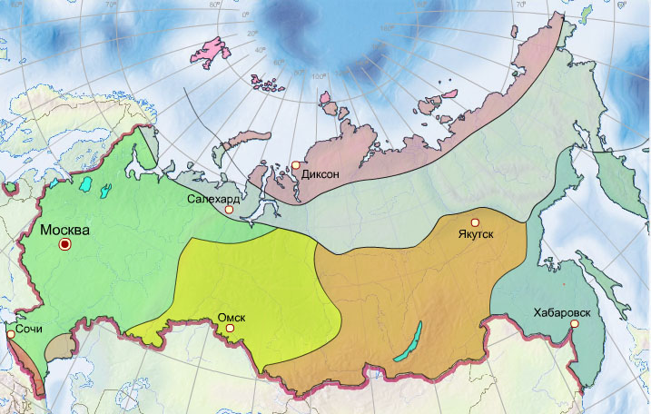
Территория России расположена в трех климатических поясах. В каждом из них формируется определенный тип климата. В пределах умеренного пояса выделяют климатические области со своими типами климатов.
Для каждого типа климата характерны общие черты: температурный режим, режим осадков, преобладающие типы погоды.
Арктический пояс
Субарктический пояс
1
2
Умеренный пояс
3
4
Умеренно континентальный тип
Континентальный тип
Резко континентальный тип
Муссонный тип

Slide 3
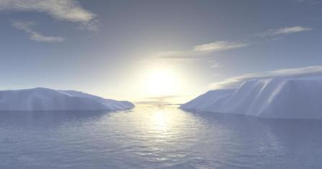
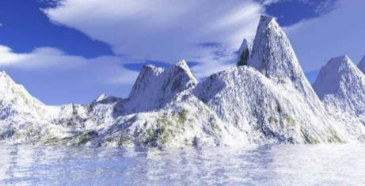
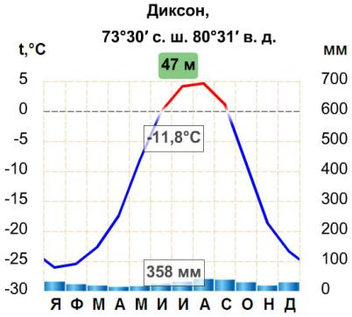
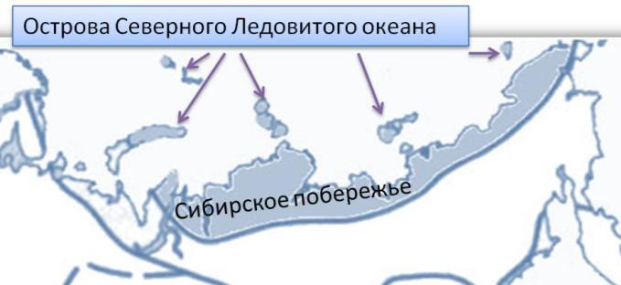
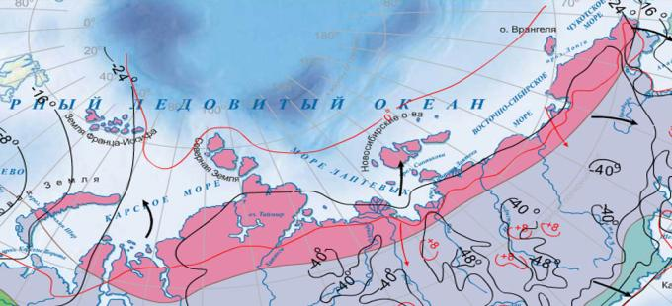
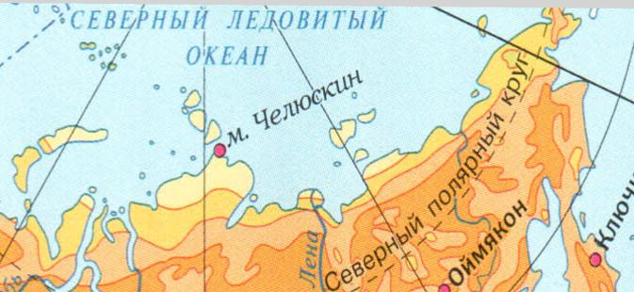
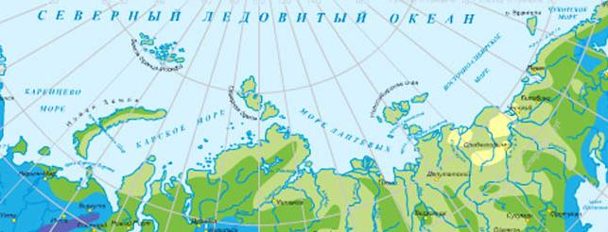
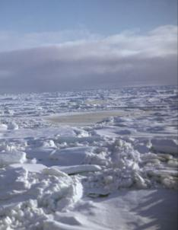
Арктический тип климата
Зимой полярная ночь. Происходит сильное выхолаживание поверхности. Температура понижается с запада на восток (Баренцево море не замерзает).
Солнечны лучи падают под наклоном, поэтому величина солнечной радиации мала. А снег и лед отражают большую её часть.
Холодный воздух не способен удерживать большое количество водяного пара, поэтому остается сухим. Осадки только в виде снега.
Арктический воздух формируется над Северным Ледовитым океаном. Поэтому даже морской воздух остается холодным.
мАВ
кАВ
-16°
0°
-24°
+8°
-32°
ВМ
t° зимой
t° летом
Осадки

Slide 4
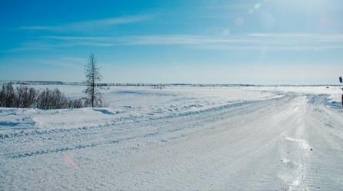
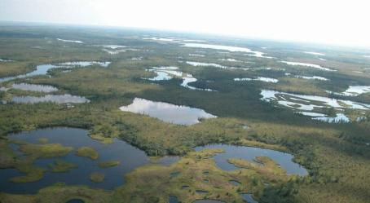
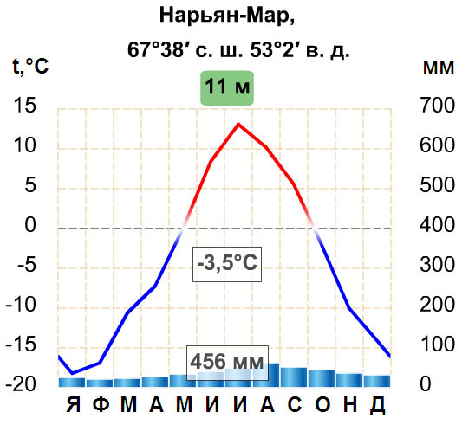
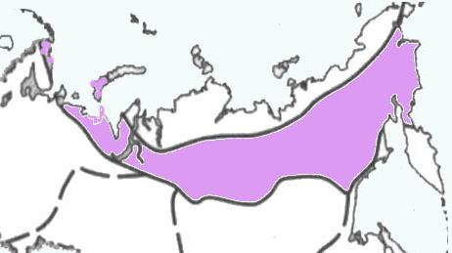
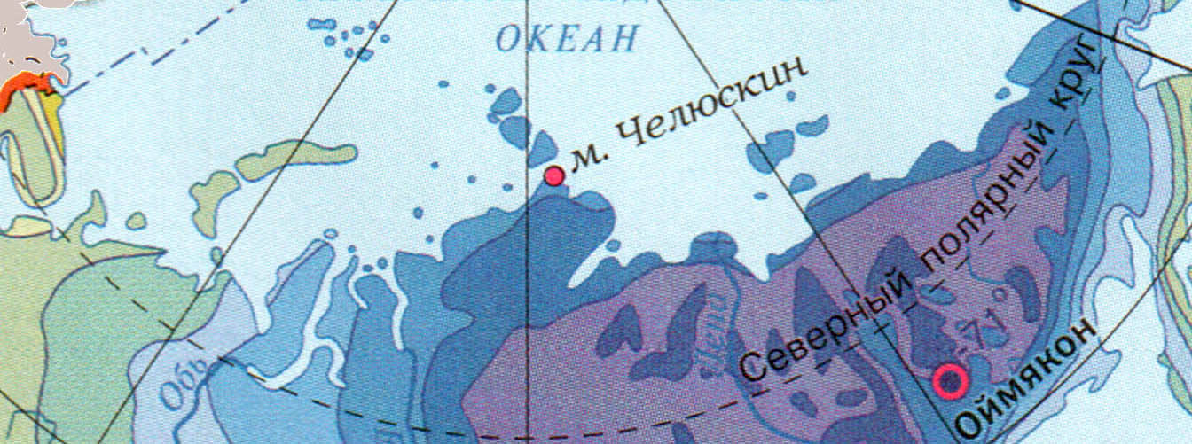
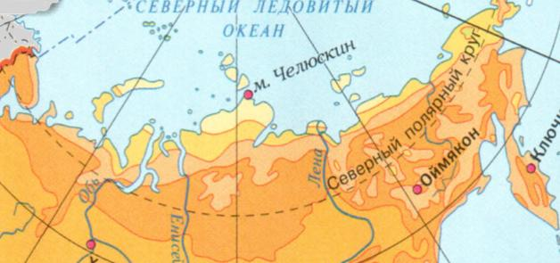
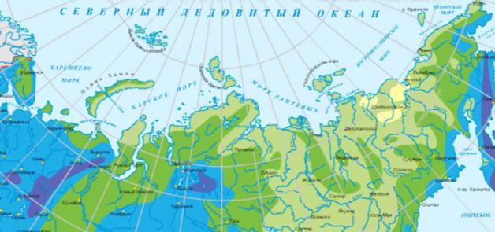
Субарктический тип климата
Субарктический пояс расположен к югу от арктического пояса. Южная граница примерно совпадает с Северным полярным кругом. В Сибири граница смещена значительно к югу.
В субарктическом поясе наблюдается сезонная смена воздушных масс. Летом господствуют воздушные массы умеренных, а зимой – арктических широт.
Зима долгая, суровость нарастает к востоку: температура изменяется от -7-12° на западе до -48° в котловинах северо-восточной Сибири (температурная инверсия).
Лето достаточно прохладное. Средняя температура июля возрастает от +4+6° на севере пояса до +12+14° на юге. Особенность пояса: заморозки в любой из теплых месяцев года.
Осадки выпадают часто, но мало. Их количество изменяется с запада на восток. Из-за низких t ° постоянное избыточное увлажнение и заболоченность.
кАВ
мАВ
-16°
+4°
200-400
600-800
+8°
400-600
-24°
кУВ
+12°
кУВ
-40°
-32°
-36°
ВМ
t° зимой
t° летом
Осадки

Slide 5
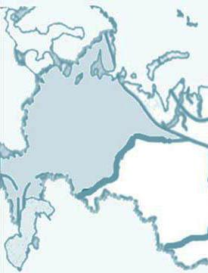
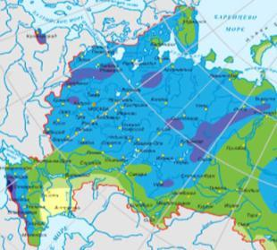
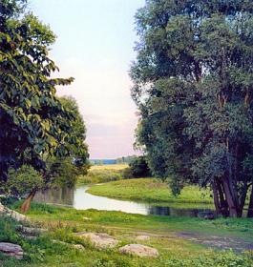
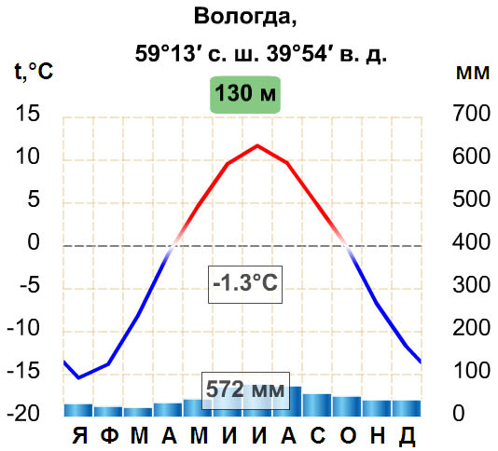
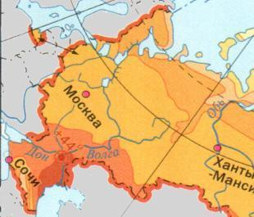
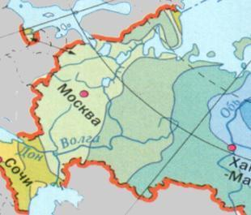
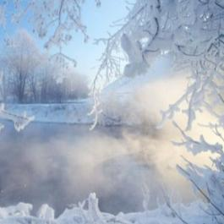
Умеренно континентальный тип климата
Зимние температуры изменяются с запада на восток от -4° до -20°. Возможны затяжные оттепели с температурами около 0° и даже выше.
мАВ
мУВ
600-800
Восточно-Европейская равнина
Увлажнение климата изменяется с северо-запада на юго-восток. ВМ Атлантики, продвигаясь вглубь материка, трансформируются в континентальные.
Климат формируется под воздействием воздушных масс, поступающих с западным переносом со стороны Атлантического океана. Они делают климат мягче и теплее.
400-600
100-200
На севере лето прохладное от +12°, на юго-востоке t° до +24°. Солнечная погода иногда нарушается ливнями. На юго-востоке бывают суховеи.
+12°
-8°
+20°
-12°
+24°
-16°
ВМ
t° зимой
t° летом
Осадки

Slide 6
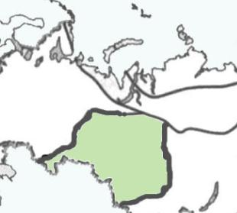
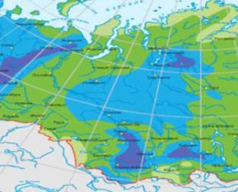
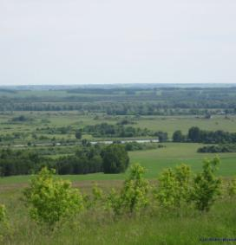
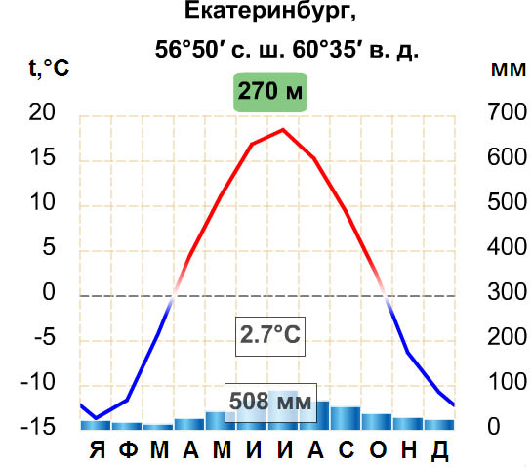
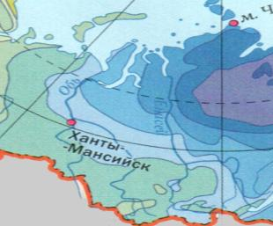
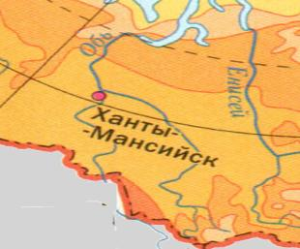
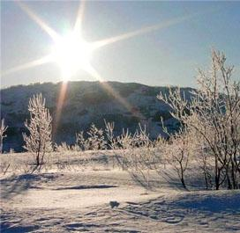
Континентальный тип климата
Климат формируется под влиянием кУВ, которые перемещаются с запада на восток. С севера свободно проникают АВ, увеличивая суровость климата.
Зимой преобладает высокое давление, которое усиливается Сибирским антициклоном. Погода чаще ясная и морозная. Средние t° от -18° до -28°.
Большая удаленность от Атлантики, сдерживающее влияние Уральских гор уменьшает годовое количество осадков. Увлажнение уменьшается с севера на юг.
кАВ
600-800
кУВ
Западная Сибирь
400-600
На севере лето прохладное , на юге теплое, даже знойное. Средние температуры июля от +15° до +26°. Погода обычно ясная и жаркая.
+12°
-16°
-20°
+20°
-24°
+24°
ВМ
t° зимой
t° летом
Осадки

Slide 7
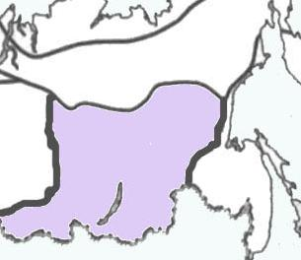
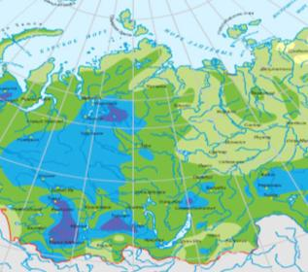
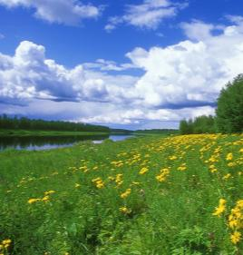
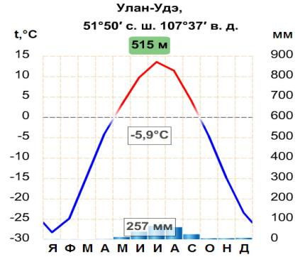
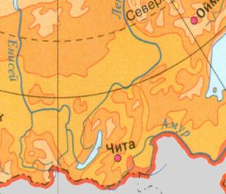
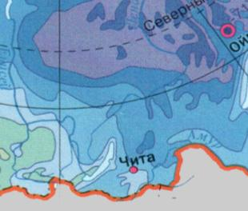
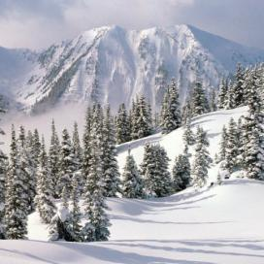
Резко континентальный тип климата
Годовое количество осадков уменьшается с запада на восток. Зима малоснежная, что способствует образованию многолетней мерзлоты.
Устойчивая малооблачная, холодная и безветренная погода. Зима длится более полугода. Здесь находится полюс холода Оймякон.
кАВ
600-
800
400-
600
200-
400
Этот климат отличается постоянным господством кУВ. Зимой возникает устойчивый антициклон. Он препятствует проникновению других ВМ.
Восточная Сибирь
кУВ
Лето непродолжительное, но теплое. Обычно малооблачная погода с прохладными ночами. В июле и августе начинаются дожди.
+12°
-40°
-28°
-36°
+20°
+24°
ВМ
t° зимой
t° летом
Осадки

Slide 8
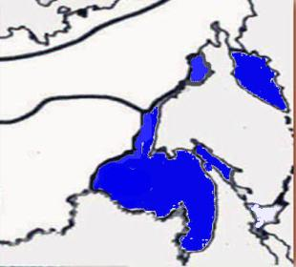
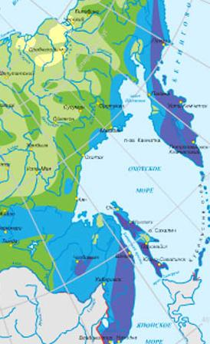
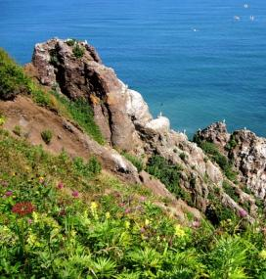
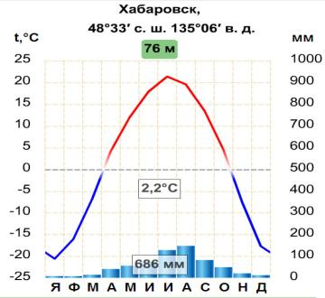
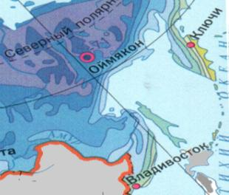
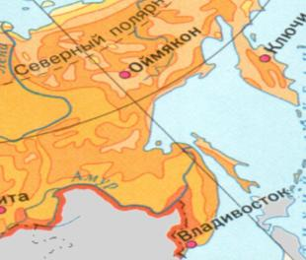
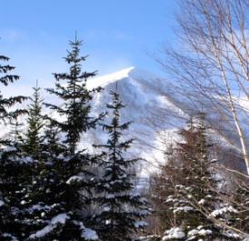
Муссонный тип климата
Зима на Дальнем Востоке холодная и малоснежная, поскольку господствует кУВ с материка. Низкая t° сочетается с сильными ветрами.
Муссон
Осадки выпадают больше летом и в довольно большом количестве. Увлажнение на всей территории этой климатической зоны избыточное.
кУВ
зима
400-
600
Для этого климата характерна сезонная циркуляция ВМ: зимой с суши на море, а летом наоборот. Воздушные массы резко отличаются по температуре и содержанию влаги. Иногда даже образуются тайфуны.
Дальний Восток
мУВ
лето
600-
800
800-
1000
Лето прохладное и влажное . Часто выпадают дожди из-за господства мУВ. Температура изменяется от +8° на севере до +24° в Приморском крае.
+8°
+20°
-28°
-24°
+24°
-20°
ВМ
t° зимой
t° летом
Осадки

Slide 9
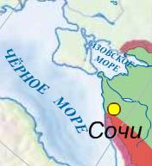
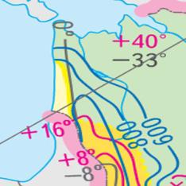
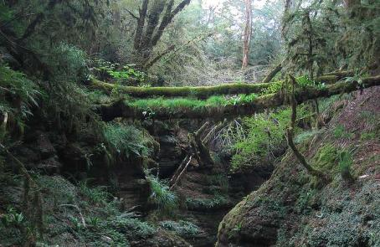
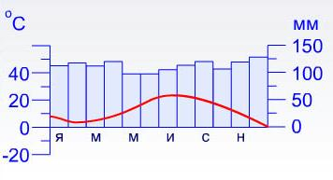
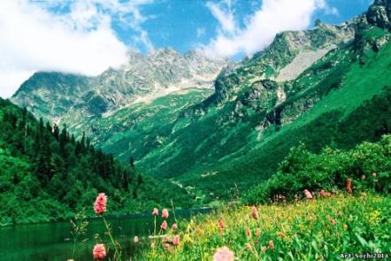
Субтропический тип климата
Формируется под воздействием морского тропического воздуха, приходящего с Черного моря. Отличается теплой зимой (+1° … +6°), теплым летом (+22° … +24°) и большим количеством осадков (до 1000мм).
Сочи

Slide 10
Задания по теме «Типы климатов России»
Арктический
Континентальный
Муссонный
4. Резко континентальный
5. Субарктический
6. Умеренно континентальный
Задание 1.
Используя климатические диаграммы, определите тип климата.
1
4
5
6
2
3
Ответ

Slide 11
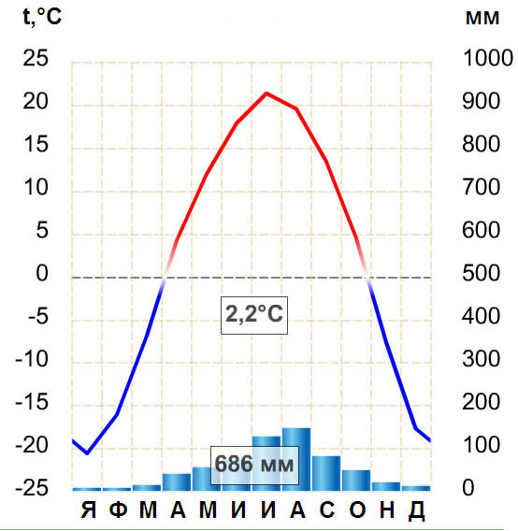
Задание 2. Используя климатические диаграммы, опишите климат и определите его тип.
Диаграмма |  | t°я | t°и | Годовое количество осадков | Режим осадков | Тип климата
1 |  | -20 | +22 | 686 | летний | муссонный
2 |  | -27 | +5 | 358 | летне-осенний | арктический
3 |  | -28 | +13 | 257 | летний | резко континентальный

Slide 12
Задание 3. Определите, какому типу климата соответствует следующее описание.
1
2
3
4
5
6
7
1. Долгая холодная зима со средними температурами -25 -30° сменяется холодным коротким летом, когда температура не превышает+5°. Осадков выпадает мало, не более 300мм, в основном в виде снега, большую часть года покрывающего землю.
2. Западный перенос приносит круглый год влажный воздух, а количество выпадающих осадков уменьшается к юго-востоку. Зима не очень холодная, от -4° на западе до -16° на северо-востоке. Лето умеренно теплое от +12° на севере до +22° на юге.
3. Господствующий круглый год континентальный воздух формирует климат с очень холодной зимой (-25-45°), солнечной, морозной и малоснежной. Лето солнечное и теплое (+13+20°), осадков выпадает немного , менее 500мм.
4. Резко различающиеся по своим свойствам воздушные массы формируют сильно отличающуюся по сезонам погоду. Зима- холодная (-15-25°), солнечная и малоснежная; лето – облачное, с большим количеством осадков и прохладное (+10+20°). Осадки в основном выпадают летом под влиянием морского воздуха и циклонов.
5. Зимой с северо-восточными ветрами сюда приходят арктические воздушные массы, а летом западные ветры приносят умеренные воздушные массы. Зима холодная, особенно в восточной части, где наблюдаются самые низкие температуры во всем северном полушарии.
Количество осадков уменьшается с запада на восток.
6. Формируется под воздействием морского тропического воздуха, приходящего с Черного моря. Отличается теплой зимой (+1° +6°), теплым летом (+22° +24°) и большим количеством осадков (до 1000мм).
7. Осадков выпадает 600 мм на севере и 200 мм на юге. Формируется климат под кУВ, перемещающихся чаще всего в широтном направлении. В меридиональном направлении на юг продвигается холодный арктический воздух. Лето теплое, на юге даже знойное (+15 до +26 °), а зимой температуры -15-25 °.
Тип климата | Ответ
Арктический
Субарктический
Умеренно континентальный
Континентальный
Резко континентальный
Муссонный
Субтропический
Ответ
1
5
2
7
3
4
6
Проверка

Slide 13
Вопросы по теме «Типы климатов России»
Россия расположена в трех климатических поясах: арктическом, субарктическом и умеренном.
Сколько климатических поясов расположено на территории России?
Какой климатический пояс занимает большую часть территории России?
В каком климатическом поясе господствуют два типа воздушных масс?
Какой климатический пояс самый холодный?
Как называется тип климата, где самая теплая зима?
1
2
Умеренный пояс.
3
Арктический пояс.
Субарктический пояс.
4
5
Субтропический тип климата.

Slide 14
Практикум по теме «Типы климатов России»
Практическая работа №3 «Характеристика климатических поясов и областей России»
Амплитуда температур - разность между максимальной и минимальной температурами воздуха за сутки, месяц или год.
 | Средняя t° |  | Амплитуда | Количество осадков | Тип климата
 | июль | январь
Диксон
Норильск
Москва
Омск
Якутск
Владивосток
Сочи
 | Средняя t° |  | Амплитуда температур | Количество осадков | Тип климата
 | июль | январь
Диксон | +6 | -28 | 34 | 200-400 | Арктический
Норильск | +12 | -32 | 44 | 400-600 | Субарктический
Москва | +18 | -10 | 28 | 600-800 | Умеренно континентальный
Омск | +18 | -20 | 38 | 400-600 | Континентальный
Якутск | +18 | -40 | 58 | 200-400 | Резко континентальный
Владивосток | +16 | -16 | 32 | 800-1000 | Муссонный
Сочи | +22 | +6 | 16 | 800-1000 | Субтропический
Амплитуда
Проверка

Slide 15
Тесты по теме «Типы климатов России»
Сколько климатических поясов выделяют на территории России?
А. Два Б. Три
В. Четыре Г. Пять
2. Умеренно континентальный тип климата характерен для:
А. Восточно-Европейской равнины Б. Западной Сибири
В. Полуострова Камчатки Г. Приморья
3. Континентальный тип климата характерен для:
А. Полуострова Камчатки Б. Территории Омской области
В. Территории Иркутской области Г. Полуострова Ямал
Муссонный тип климата характерен для:
А. Кавказа Б. Восточно-Европейской равнины
В. Западной Сибири Г. Полуострова Камчатки
Арктический тип климата характерен для :
А. Полуострова Камчатки Б. Восточно-Европейской равнины
В. Полуострова Таймыр Г . Кавказа

Slide 16
Сколько климатических поясов выделяют на территории России?
А. Два Б. Три
В. Четыре Г. Пять
2. Умеренно континентальный тип климата характерен для:
А. Восточно-Европейской равнины Б. Западной Сибири
В. Полуострова Камчатки Г. Приморья
3. Континентальный тип климата характерен для:
А. Полуострова Камчатка Б. Территории Омской области
В. Территории Иркутской области Г. Полуострова Ямал
Муссонный тип климата характерен для:
А. Кавказа Б. Восточно-Европейской равнины
В. Западной Сибири Г. Полуострова Камчатки
Арктический тип климата характерен для :
А. Полуострова Камчатки Б. Восточно-Европейской равнины
В. Полуострова Таймыр Г . Кавказа

Slide 17
Ресурсы
http://img.beta.rian.ru/images/22230/03/222300328.jpg арктика http://rusk.ru/images/2007/8057.jpg арктика
http://www.stihi.ru/pics/2010/05/26/3331.jpg Арктика
http://media.club4x4.ru/uploads/posts/2008-12/1229942273_5.jpg Таймыр
http://www.greenmama.ru/dn_images/01/51/85/30/1208950194tundra_s_vozduha_kolesnikov.jpg тундра летом
http://www.photoukraine.com/i/articles/Srednerusskaia%20Vozvyshennost%20Photos/005.jpg Русская равнина летом
http://a22001.rimg.info/icon/1886777000411adede33c227bbc53171bf6d44e2e3.jpg зима
http://i1.tatar-inform.ru/image/2010_new/zdorovye_i_sreda/solnechnaya_pogoda_zimoy.jpg Западная сибирь
http://img-fotki.yandex.ru/get/33/sib-mike.10/0_11e5b_56e5541e_XL Западная Сибирь
http://powerpoint.net.ru/uploads/posts/2010-04/1271167966_t-06-05-web.jpg Восточная Сибирь
http://wallpapers-diq.org/wallpapers/42/Winter_Wonderland%2C_British_Columbia%2C_Canada.jpg Восточная Сибирь
http://www.interfotki.ru/content/photo/14/60/146042/9vymgk_cont.jpg Дальний Восток
http://img-fotki.yandex.ru/get/17/pro1175.1/0_d8bf_f733b469_XL Дальний Восток
http://www.outdoors.ru/foto/album/6811.jpg Российские джунгли
http://www.art-sochi2014.ru/_ph/6/2/507379498.jpg Сочи-северные субтропики
http://www.megabook.ru/MediaViewer.asp?thSearchText=%u043A%u043B%u0438%u043C%u0430%u0442%u0438%u0447%u0435%u0441%u043A%u0438%u0435%20%u043F%u043E%u044F%u0441%u0430%20 Интерактивная карта «Климатические пояса России» с климатическими диаграммами.
Электронное приложение к учебнику В.П. Дронова, Л.Е. Савельевой «География. Россия: природа, население, хозяйство» _ Издательство «Просвещение» 2010

